Slide 2
RNP - Brasília
26.8.2019
Blockchain - Introdução
Rosine Kadamani

Slide 3
Apresentação

Slide 4
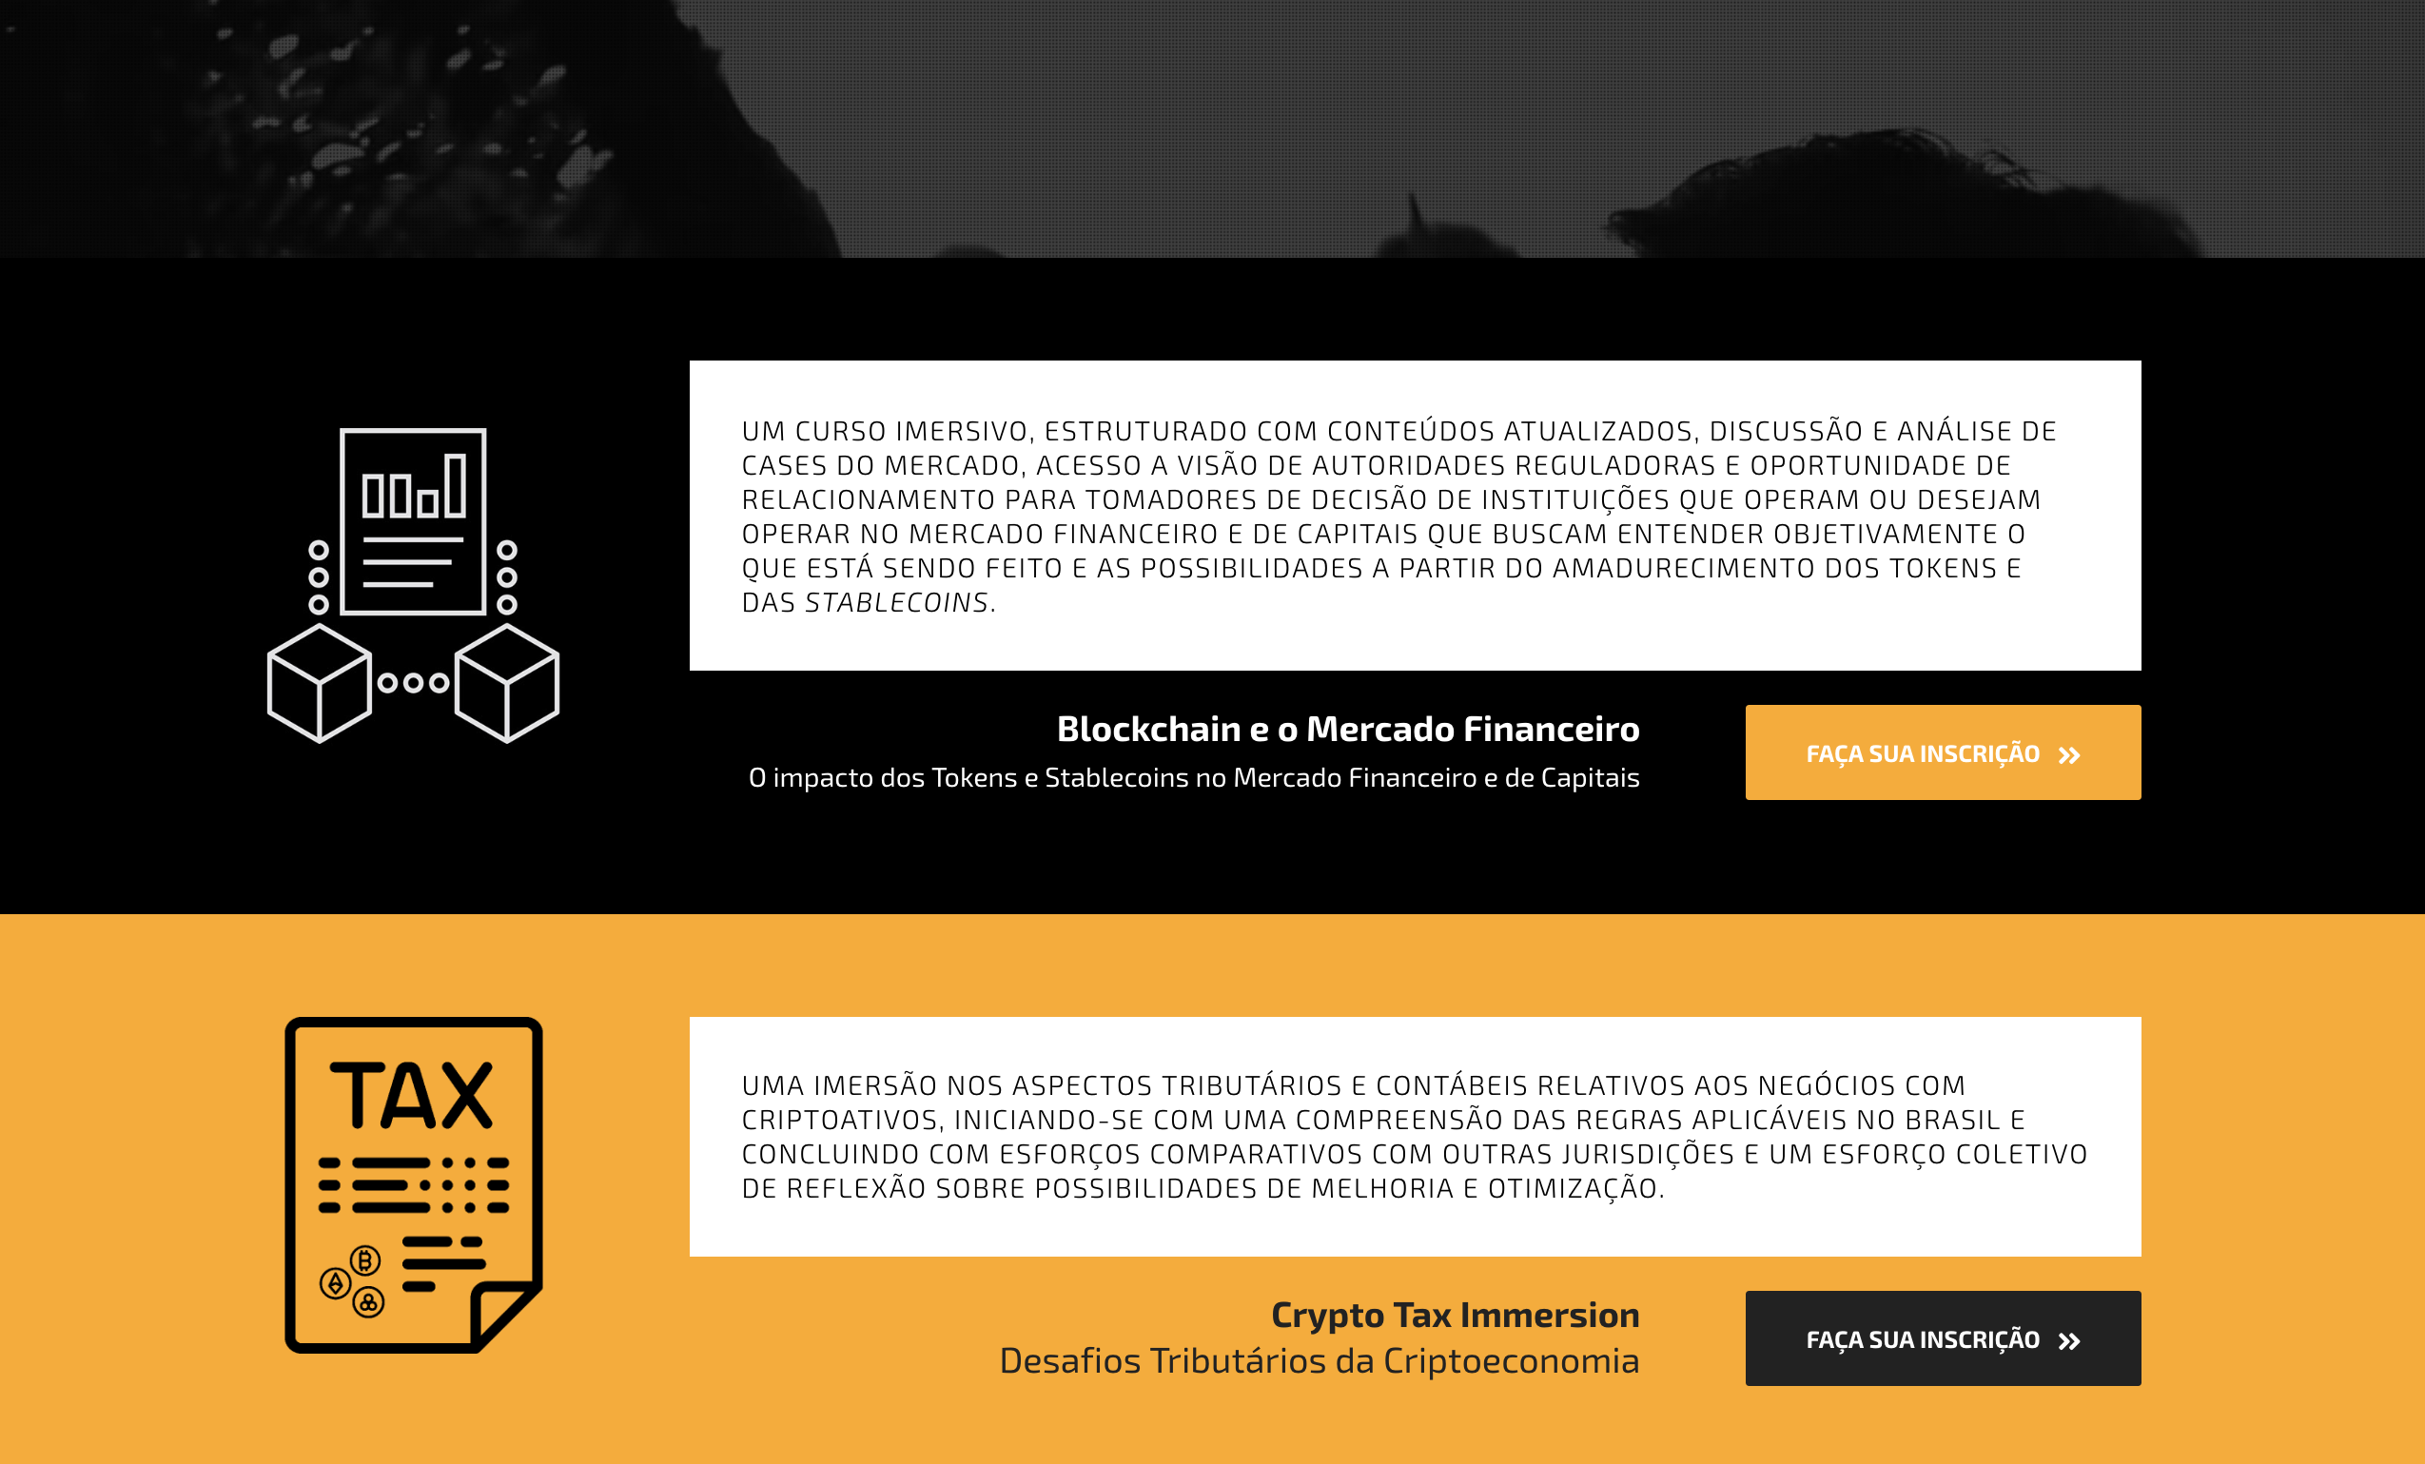
www.blockchainacademy.com.br

Slide 5
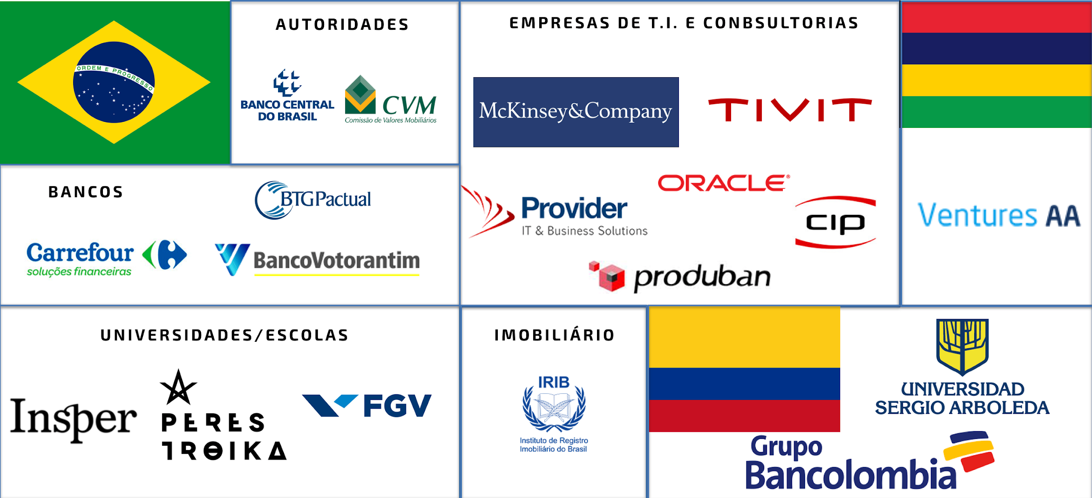
Alguns de nossos clientes

Slide 6
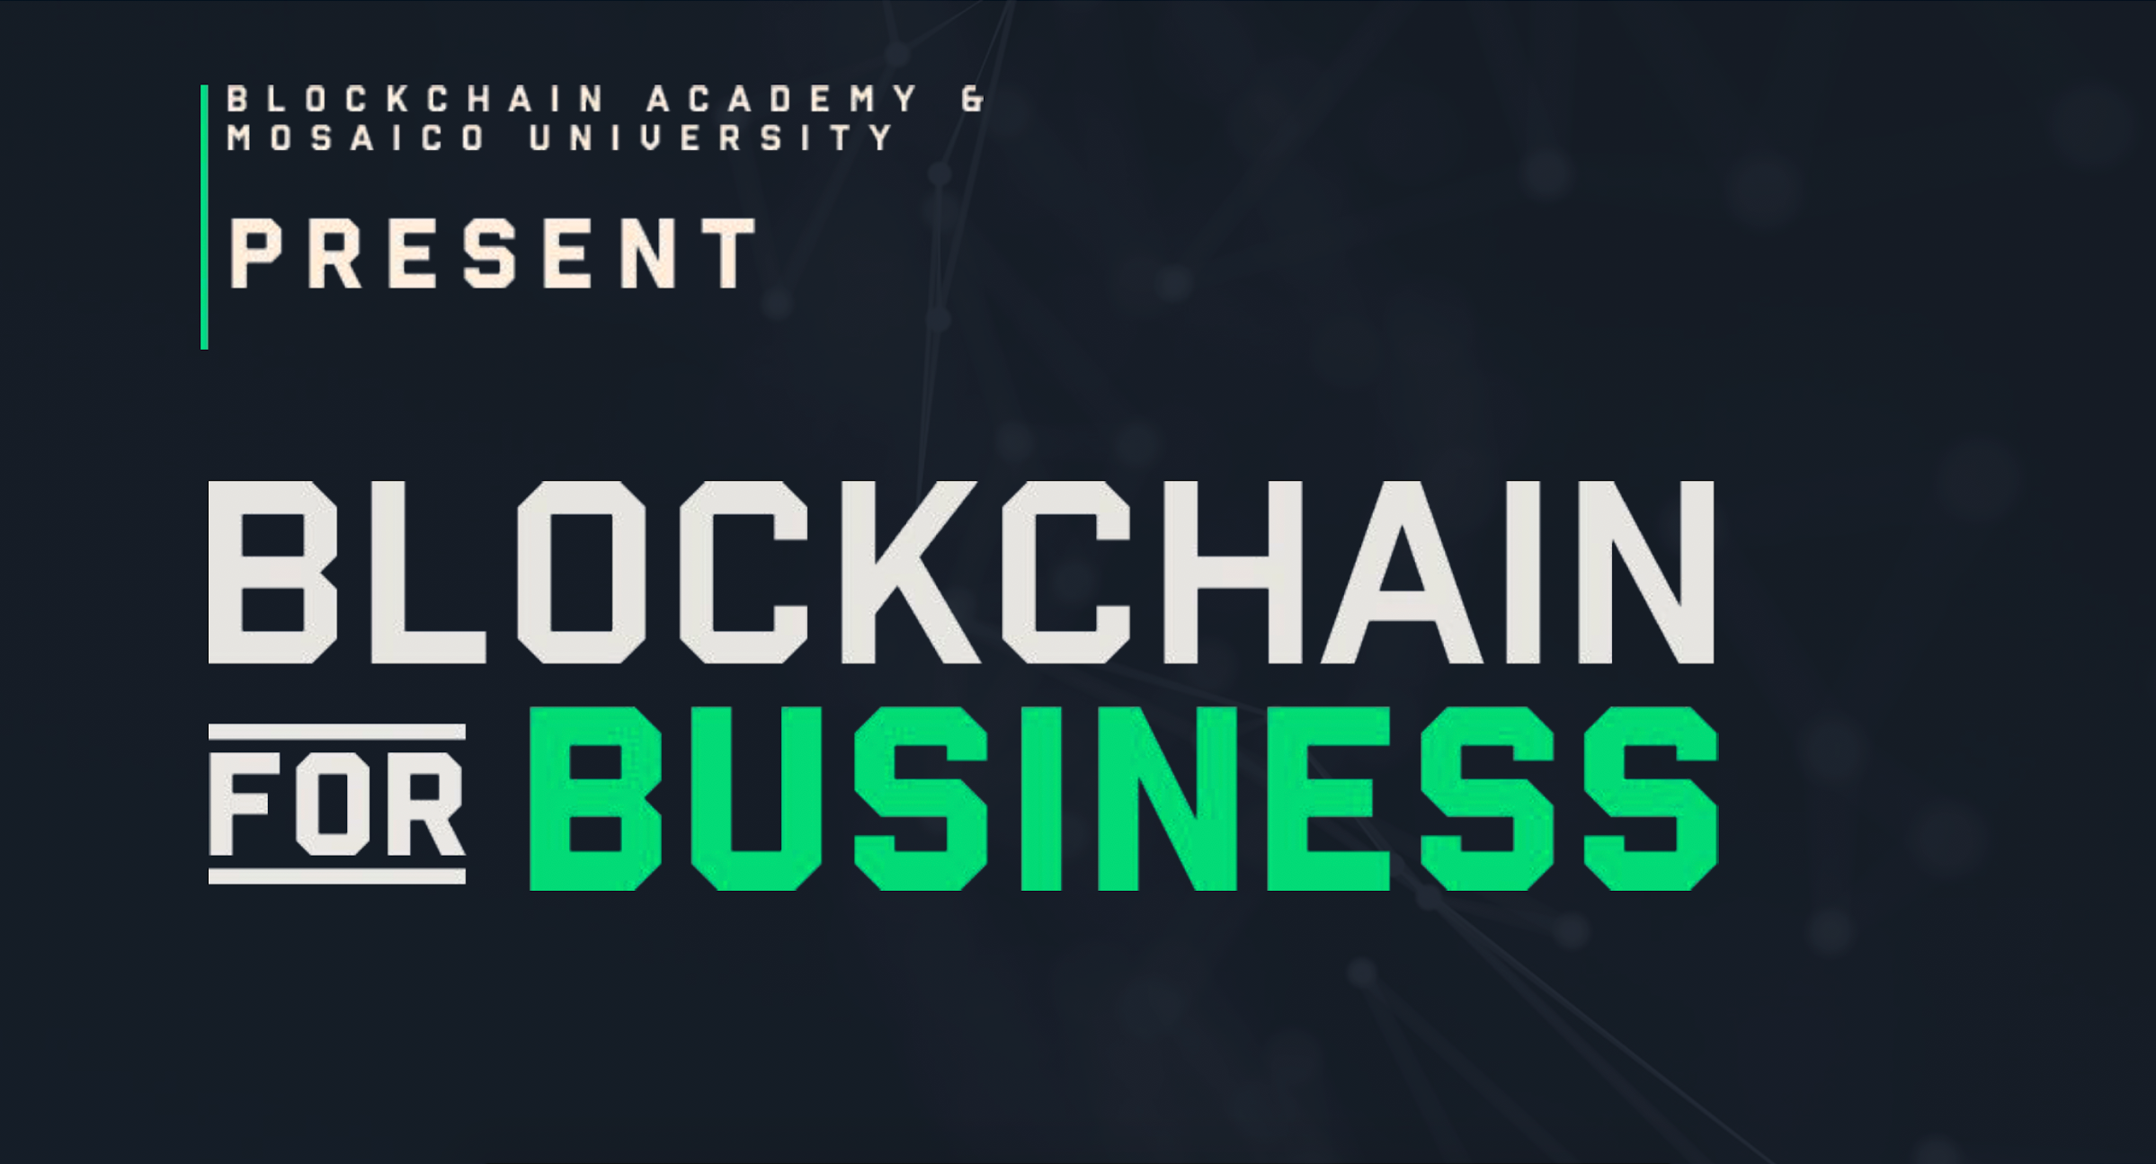
www.blockchainparanegocios.com.br

Slide 7
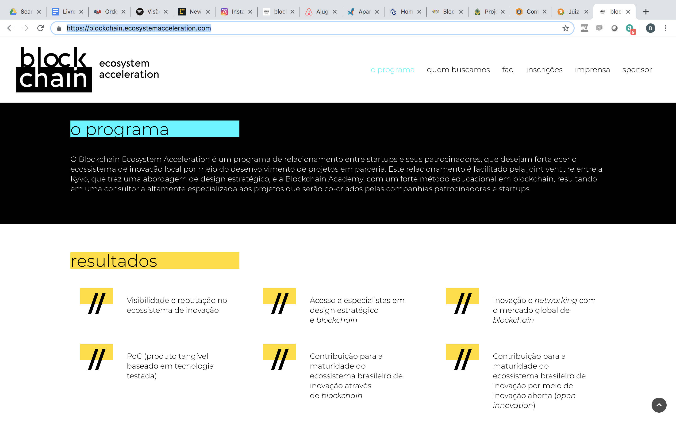
www.blockchain.ecosystemacceleration.com

Slide 8
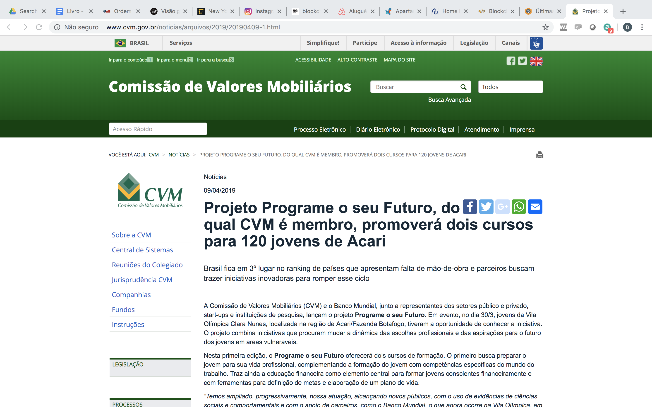
Programe seu Futuro

Slide 9
BITCOIN
Origem
Notes:
perguntar quem tem conta bancaria e quem tem bitcoins e por que -> confiança no sistema financeiro

Slide 10
Bitcoin: A Peer-to-Peer Electronic Cash System
Satoshi Nakamoto
www.bitcoin.org
A purely peer-to-peer version of electronic cash would allow online payments to be sent directly from one party to another without going through a financial institution.
Digital signatures provide part of the solution, but the main benefits are lost if a trusted third party is still required to prevent double-spending. We propose a solution to the double-spending problem using a peer-to-peer network.The network timestamps transactions by hashing them into an ongoing chain of hash-based proof-of-work, forming a record that cannot be changed without redoing the proof-of-work. The longest chain not only serves as proof of the sequence of events witnessed, but proof that it came from the largest pool of CPU power. As long as a majority of CPU power is controlled by nodes that are not cooperating to attack the network, they'll generate the longest chain and outpace attackers. The network itself requires minimal structure. Messages are broadcast on a best effort basis, and nodes can leave and rejoin the network at will, accepting the longest proof-of-work chain as proof of what happened while they were gone. (…)
Notes:
bitcoin surgindo em 2008/09 como proposta de troca de dinheiro em ambiente digital sem a intermediação de bancos.
explorar pseudonimo X pessoa realmente chamada satoshi
Ideia de desintermediacao p trocas financeiras

Slide 11
BLOCKCHAIN
BITCOIN
A própria moeda
As regras de funcionamento (protocolo)
A rede
Termo de mercado
Infraestrutura do bitcoin
Outras infraestruturas
Notes:
bitcoin é então a unidade digital sendo trocada e blockchain a arquitetura tecnológica composta para viabilizar a troca de bitcoin, tendo como base a criptografia como um dos principais pilares.

Slide 12
Características & Motivos de destaque
Evita-se o gasto duplo
Ativo digital de produção limitada (21 milhões)
Trocado diretamente de pessoa a pessoa (P2P)
Armazenagem dos dados e validação ocorre de maneira voluntária e descentralizada
A privacidade dos agentes é preservada
Funciona non stop
Proposta de relação direta com os seus recursos
Sistema global

Slide 13
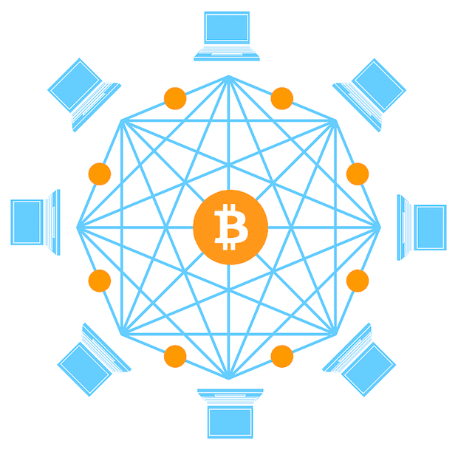
Modelo
Mesmos dados compartilhados entre todos
Saldos e trocas realizadas são transparentes
Criptografia como um dos pilares
Premissa de desconfiança
Estímulo financeiro aos validadores

Slide 14
BITCOIN
Especulação

Slide 15
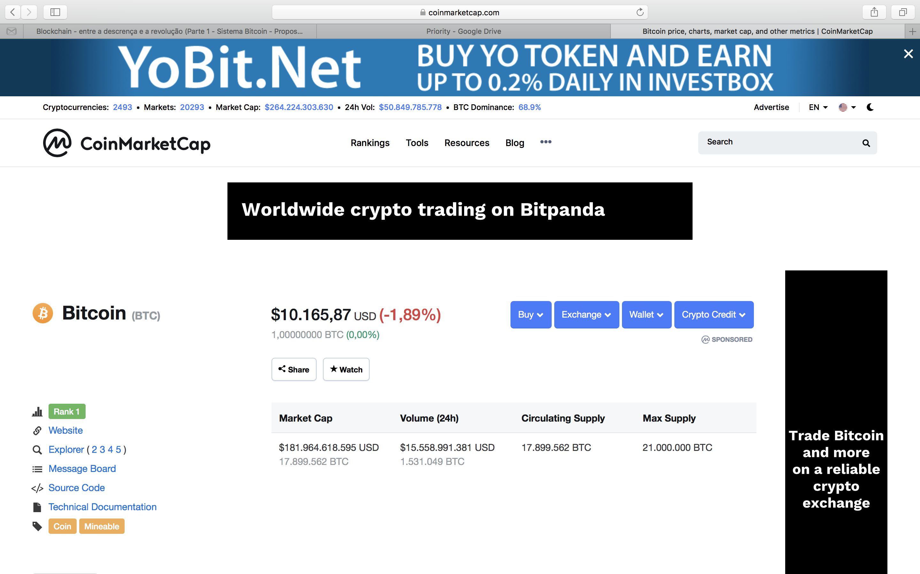
Notes:
Analisar diversos dados: preco como media, numero de criptos, etc.
www.coinmarketcap.com

Slide 16
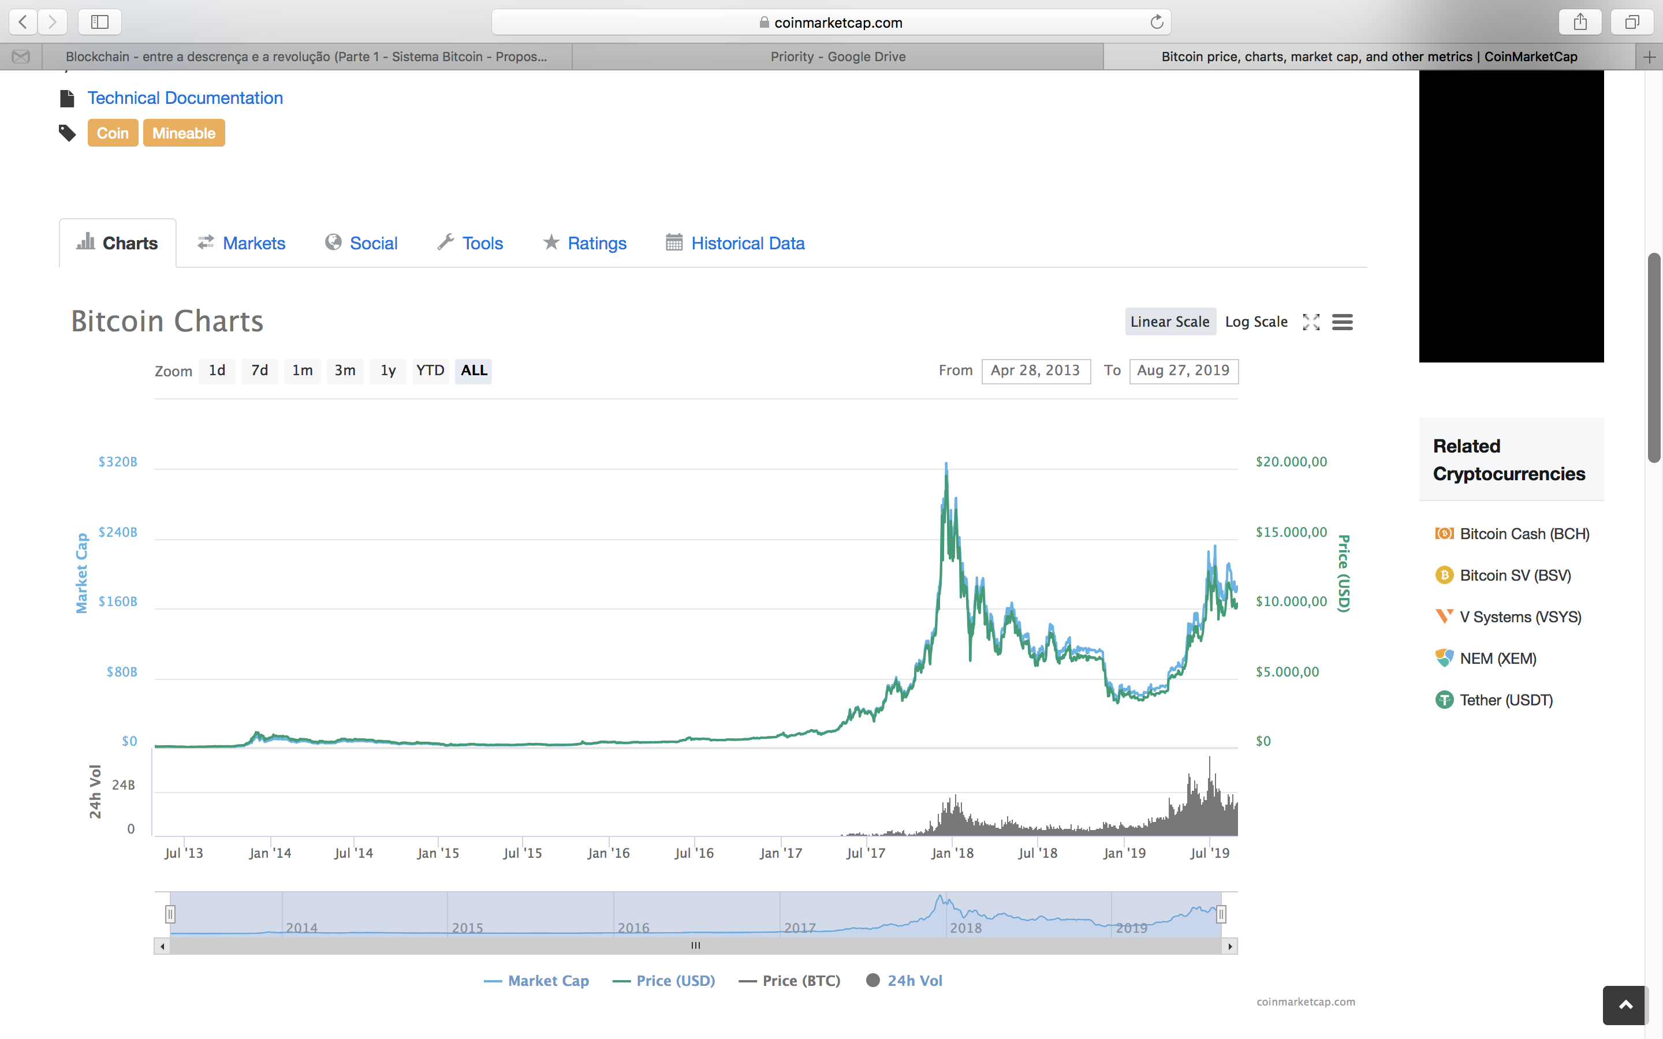

Slide 17
BLOCKCHAIN
Uso da infraestrutura para outros fins

Slide 18
Blockchain - Potencial esperado
Segurança na armazenagem e troca de informações
Barateamento e agilização deste processo
Desintermediação de relações
Cuidado com a privacidade dos envolvidos
Automatização de processos com menos interferência humana (smart contracts)
Censorship resistance
Compartilhamento de bases de informação em modelo descentralizado
Criptografia para restringir ou facilitar o acesso a esta base
Possibilidade de representar digitalmente um ativo de forma individualizada/exclusiva

Slide 19
Blockchain & DLT
Outras infraestruturas
Notes:
perguntar quem tem conta bancaria e quem tem bitcoins e por que -> confiança no sistema financeiro

Slide 20
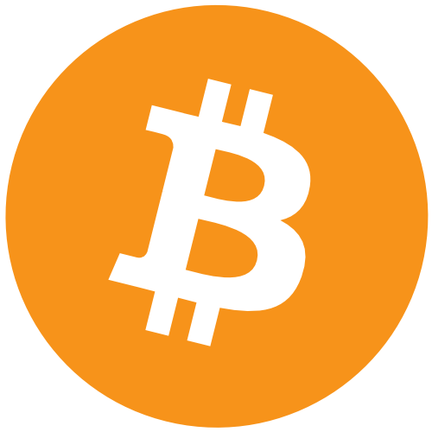
Notes:
pop up: o termo blockchain está sendo utilizado em sentido amplo. tecnicamente, há uma diferenciação entre blockchain e DLTs, isto será explicado no próximo módulo.

Slide 21
"Internet do valor”
Representação de ativos, identidades, direitos e valores em geral em ambiente digital com mais segurança
Transferência em ambiente digital com mais segurança
Automatização de processos em geral via smart contracts
Proposta de criação de organizações e processos operados de forma descentralizada
Nova reflexões sobre privacidade
Aceleração dos processos já iniciados no contexto da internet de informação
Necessidade de lidar com ambiente com menos censura
Aceleração das possibilidades envolvendo outras tecnologias

Slide 22
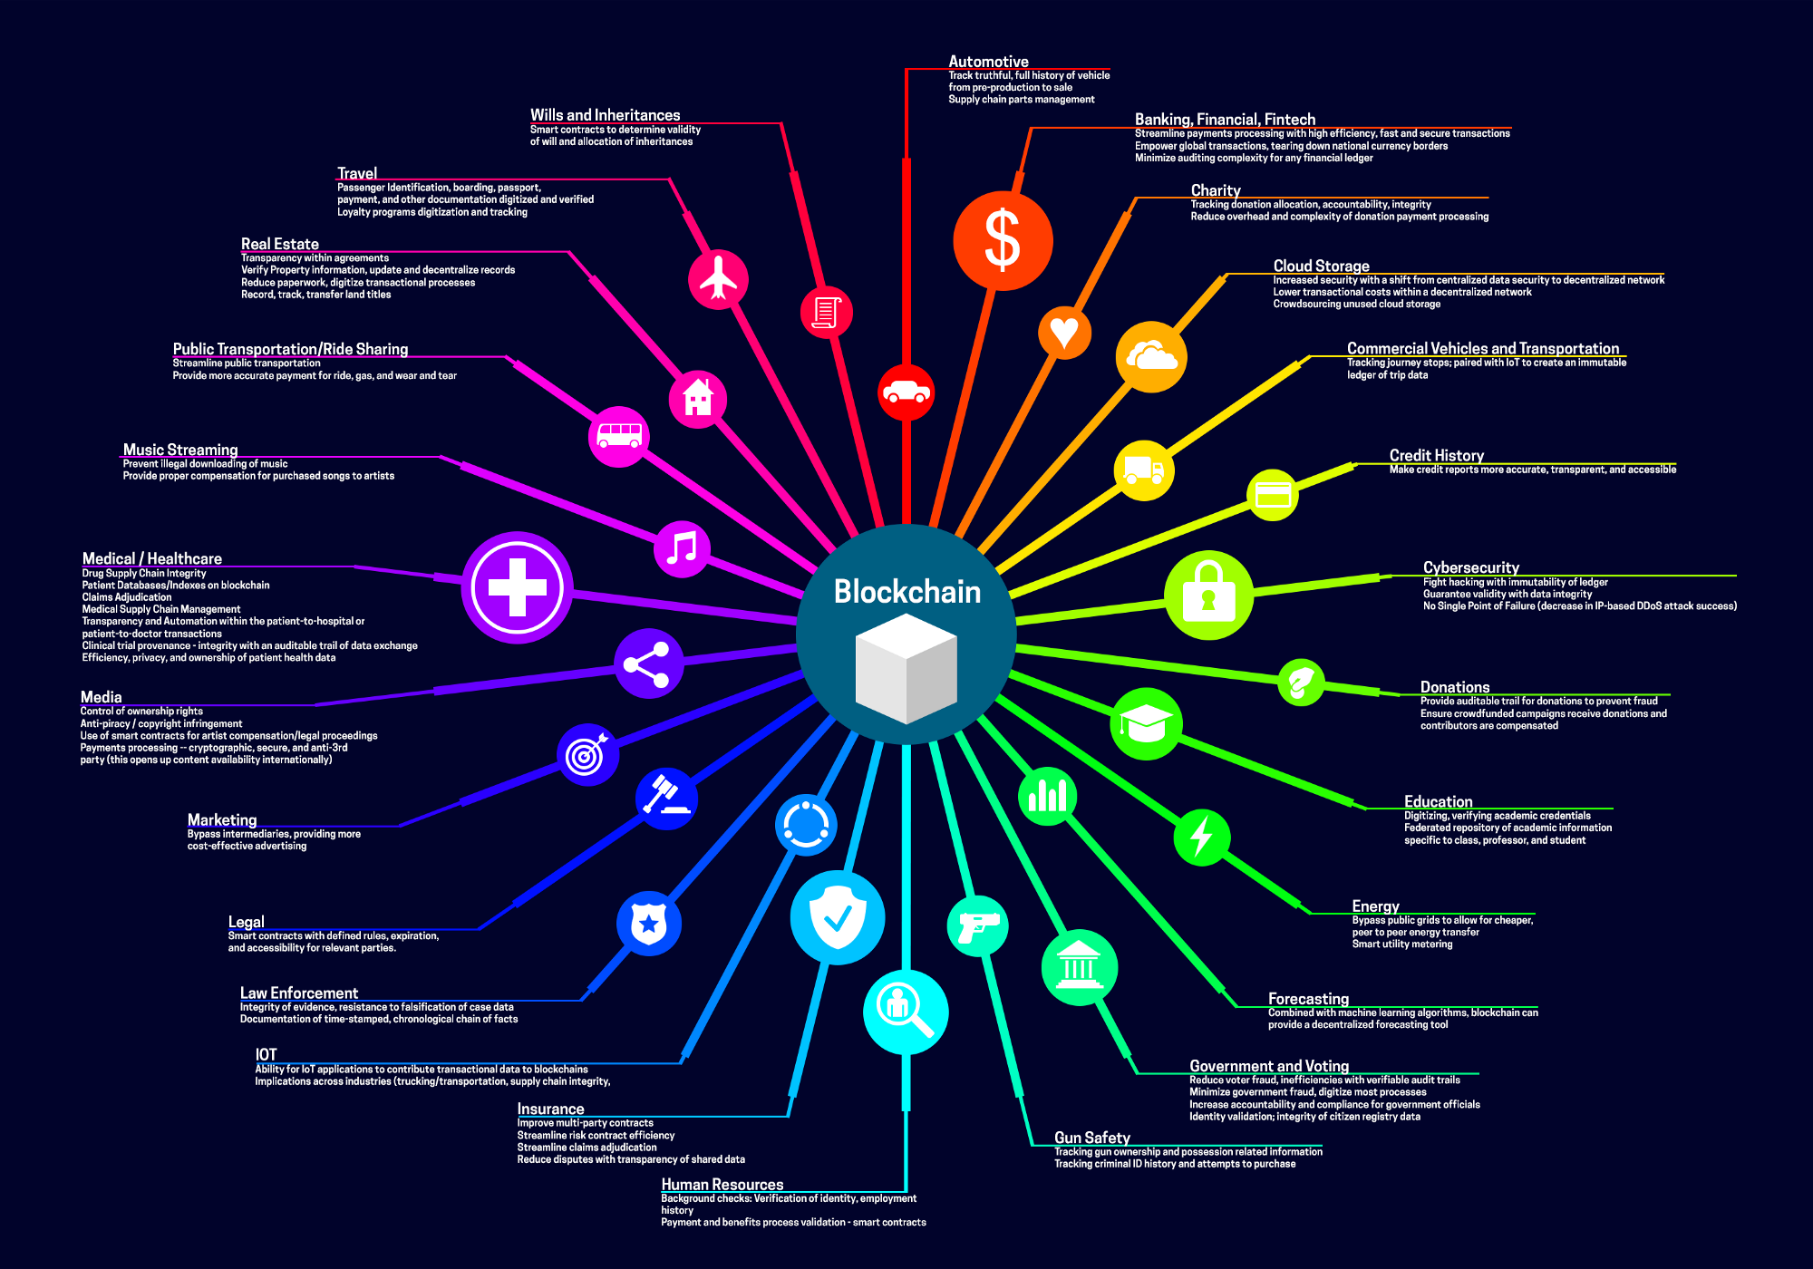
Notes:
https://medium.com/fluree/blockchain-for-2018-and-beyond-a-growing-list-of-blockchain-use-cases-37db7c19fb99

Slide 23
Casos de uso
Notes:
perguntar quem tem conta bancaria e quem tem bitcoins e por que -> confiança no sistema financeiro

Slide 24
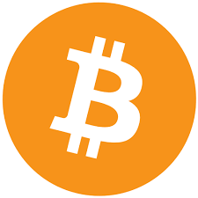
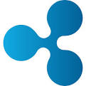
Remessas Internacionais
Notes:
https://www.hsbc.com/media/media-releases/2018/hsbc-trade-blockchain-transaction-press-rel
https://www.youtube.com/watch?v=bGfvyintsaseasec-trade-blockchain-transaction-press-release

Slide 25
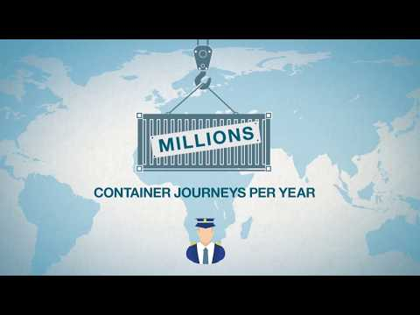
IBM & Maersk - Logística
Notes:
https://www.ledgerinsights.com/blockchain-letter-of-credit-trade-finance-voltron/
https://www.youtube.com/watch?v=bGfvyintsaseasec-trade-blockchain-transaction-press-release

Slide 26
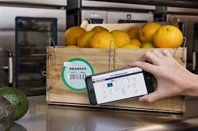
IBM & Walmart - Supply Chain
Notes:
https://www.ledgerinsights.com/blockchain-letter-of-credit-trade-finance-voltron/
https://www.youtube.com/watch?v=bGfvyintsaseasec-trade-blockchain-transaction-press-release

Slide 27
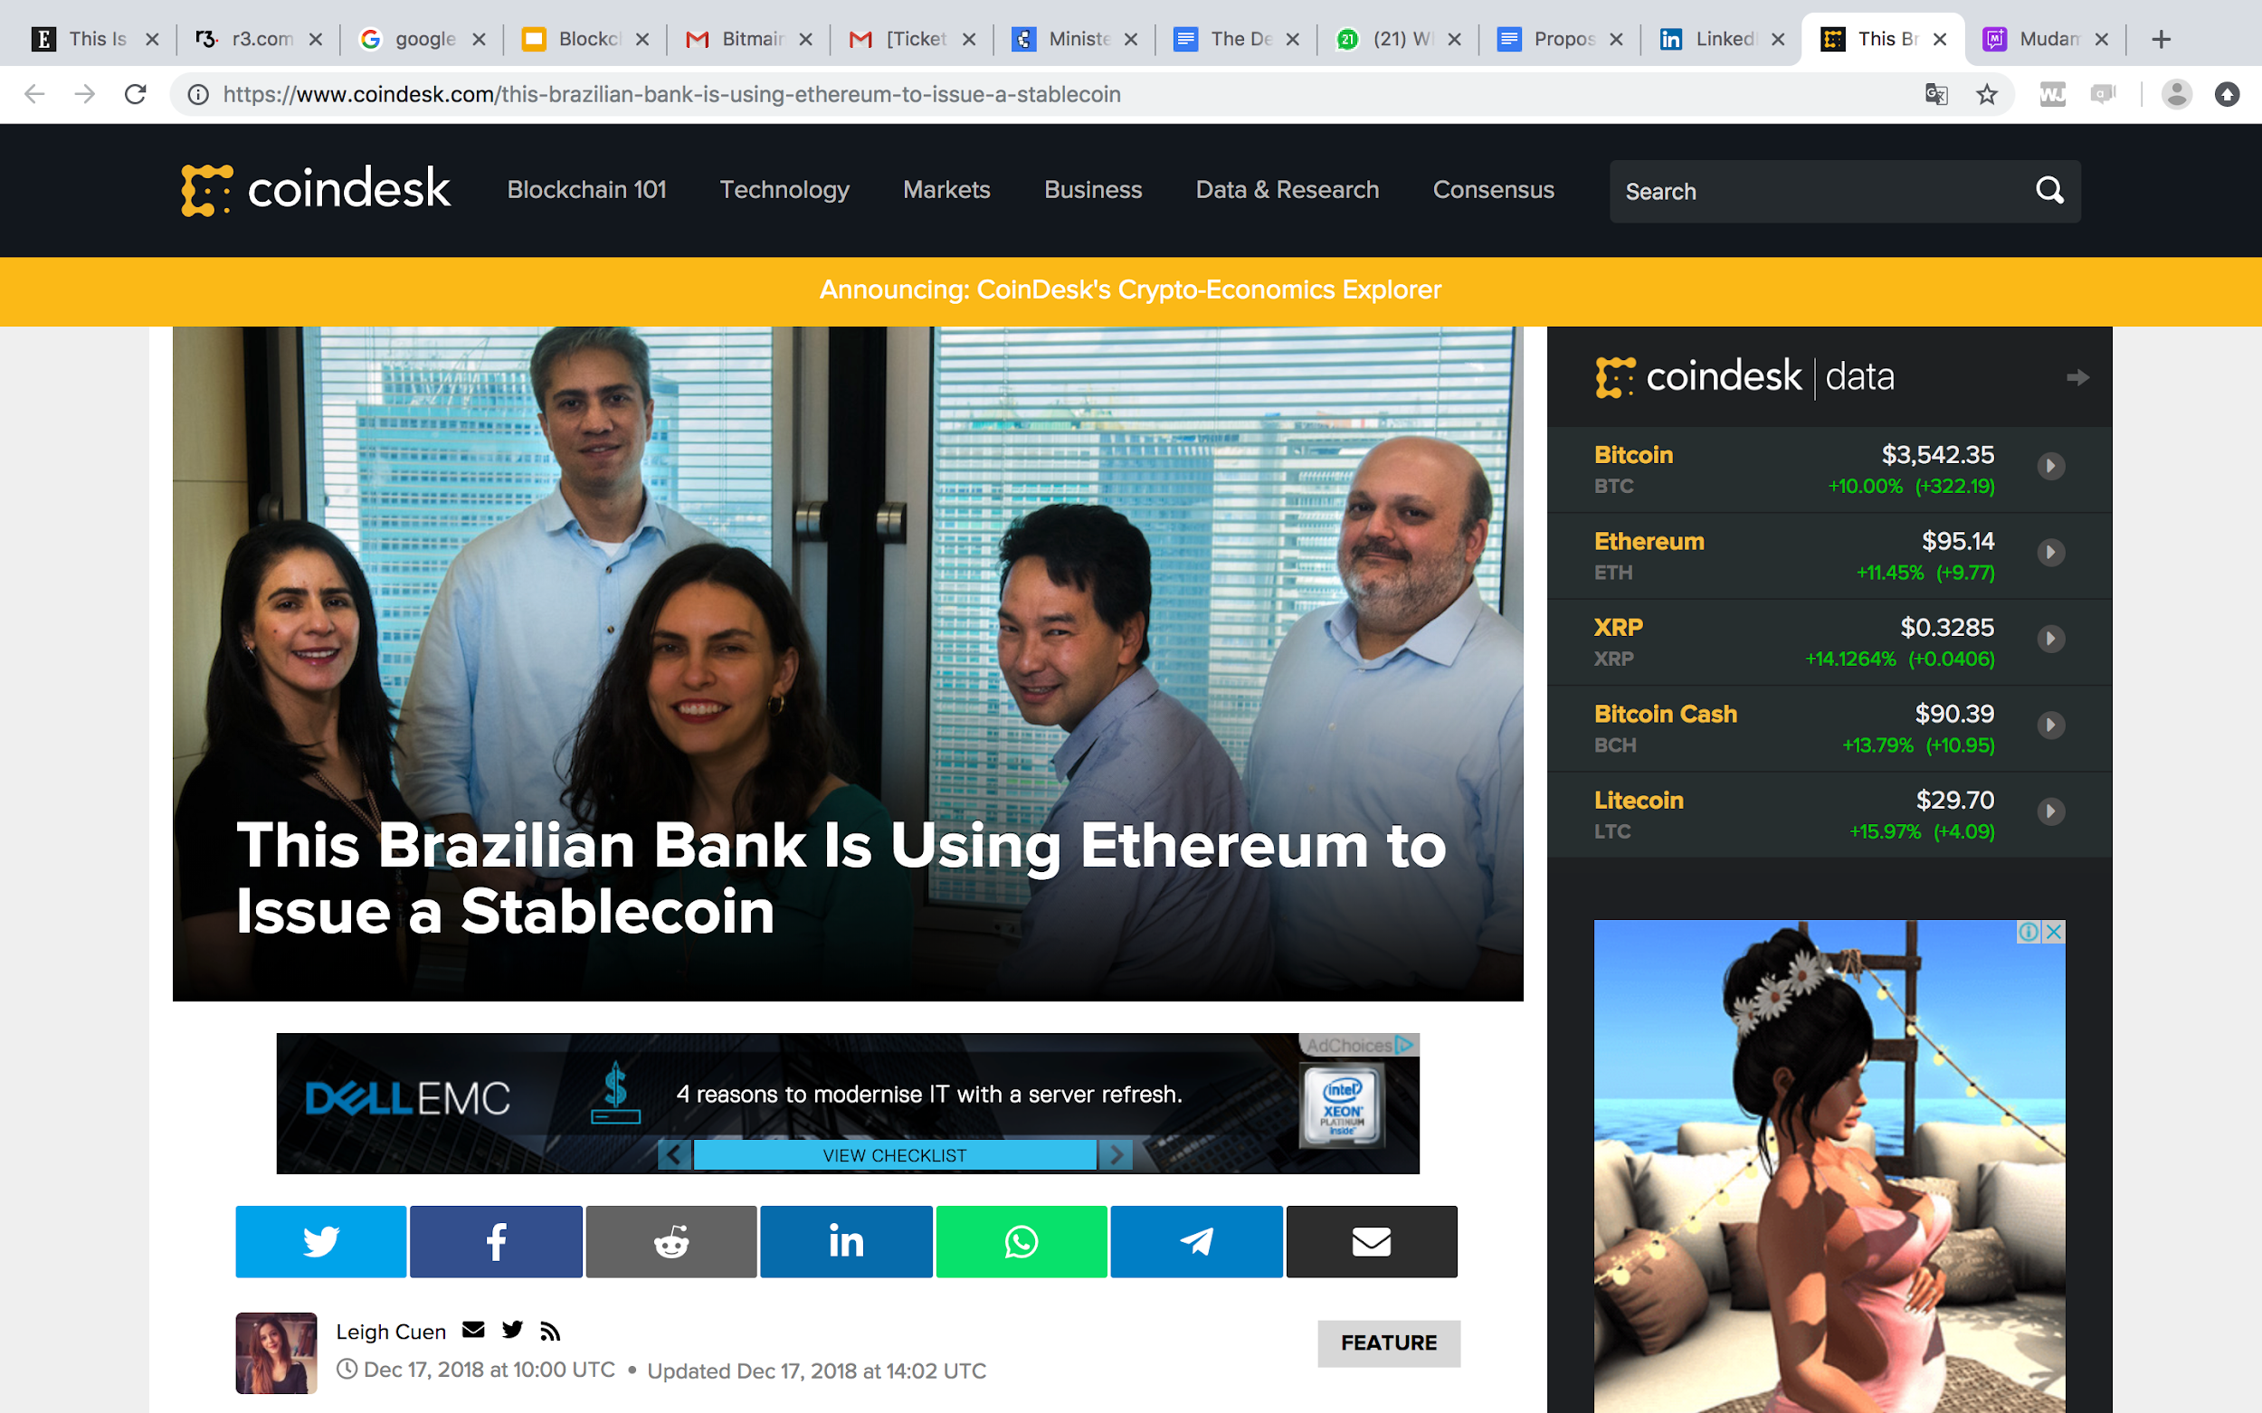
Transparência em fluxos financeiros
Notes:
https://www.coindesk.com/this-brazilian-bank-is-using-ethereum-to-issue-a-stablecoin

Slide 28
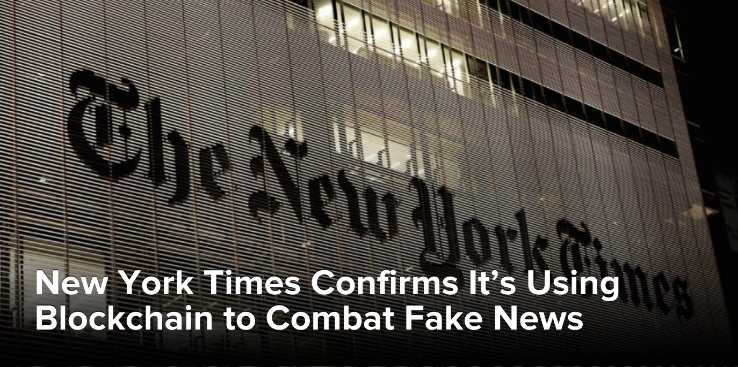
Autenticação de informações

Slide 29
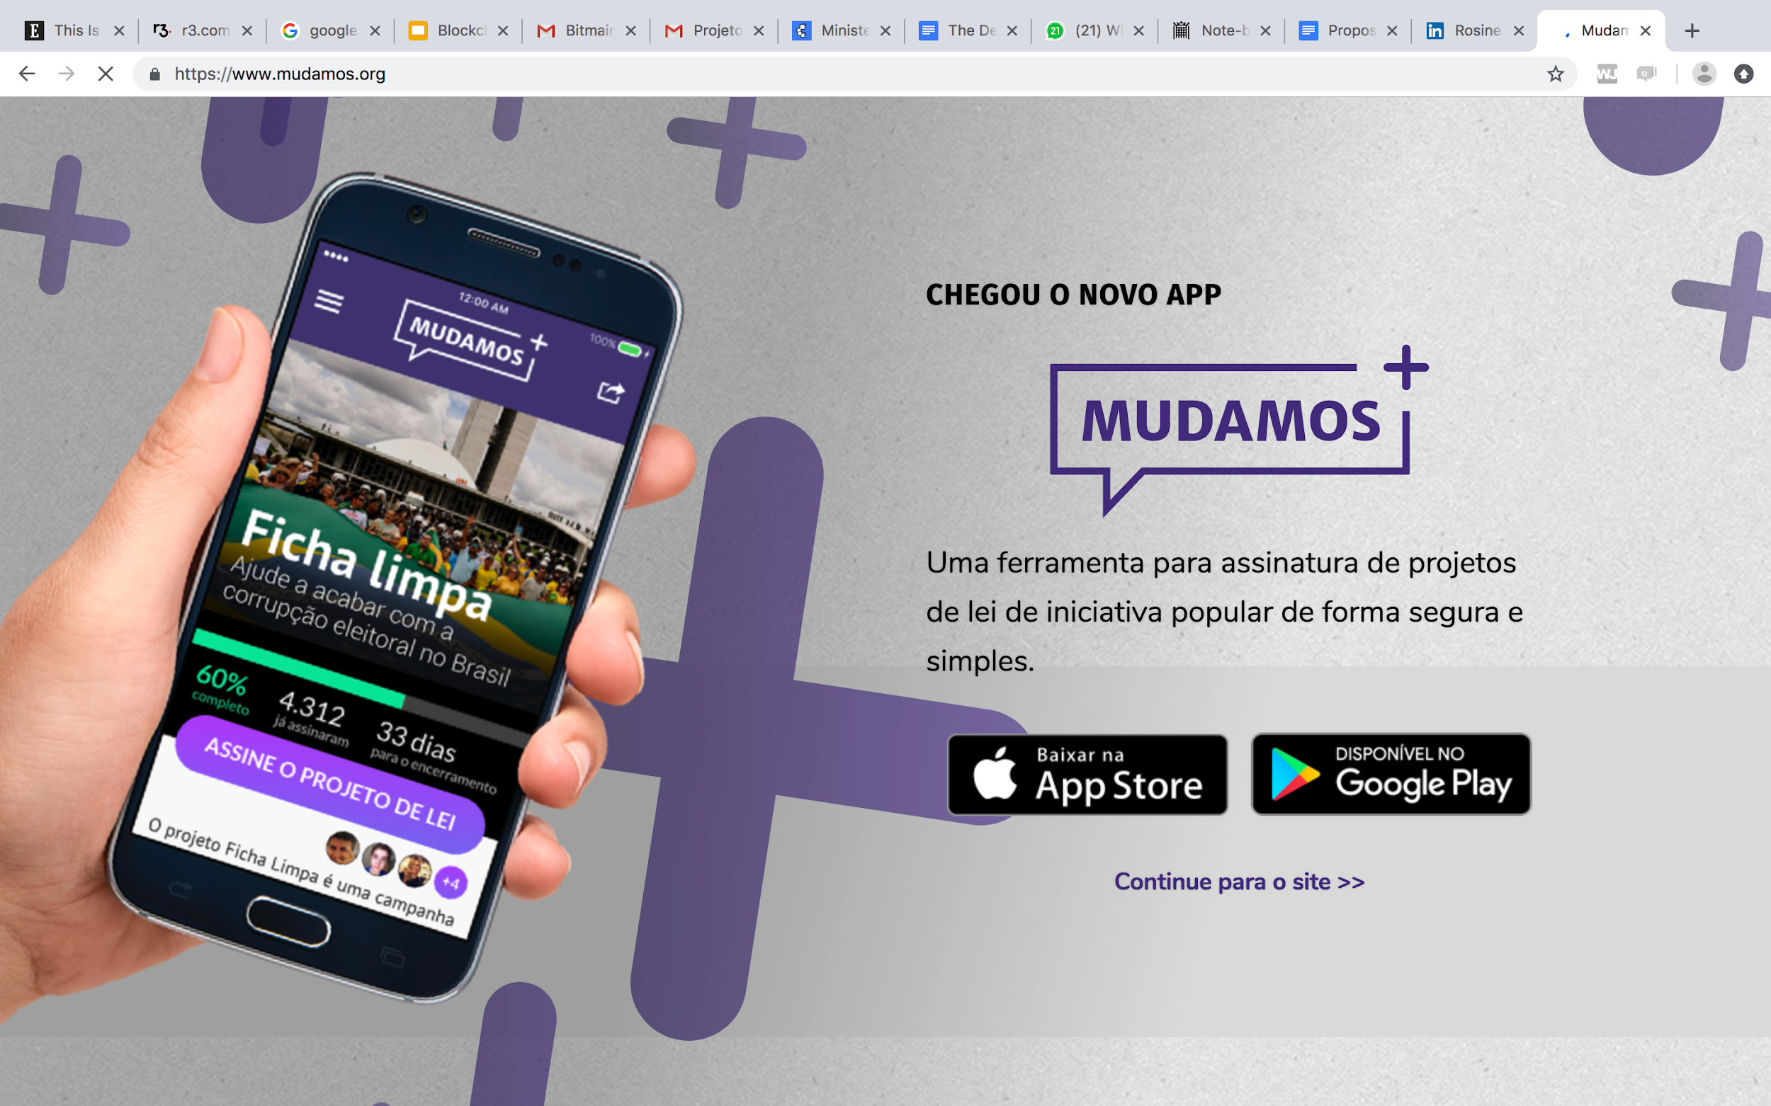
Votação

Slide 30
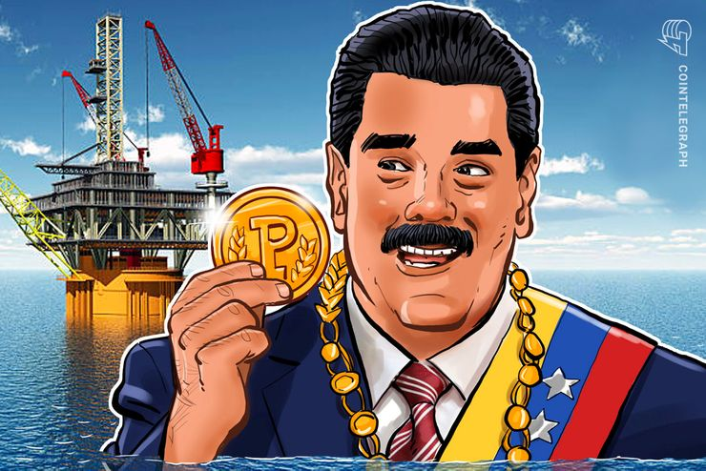
Petro

Slide 31
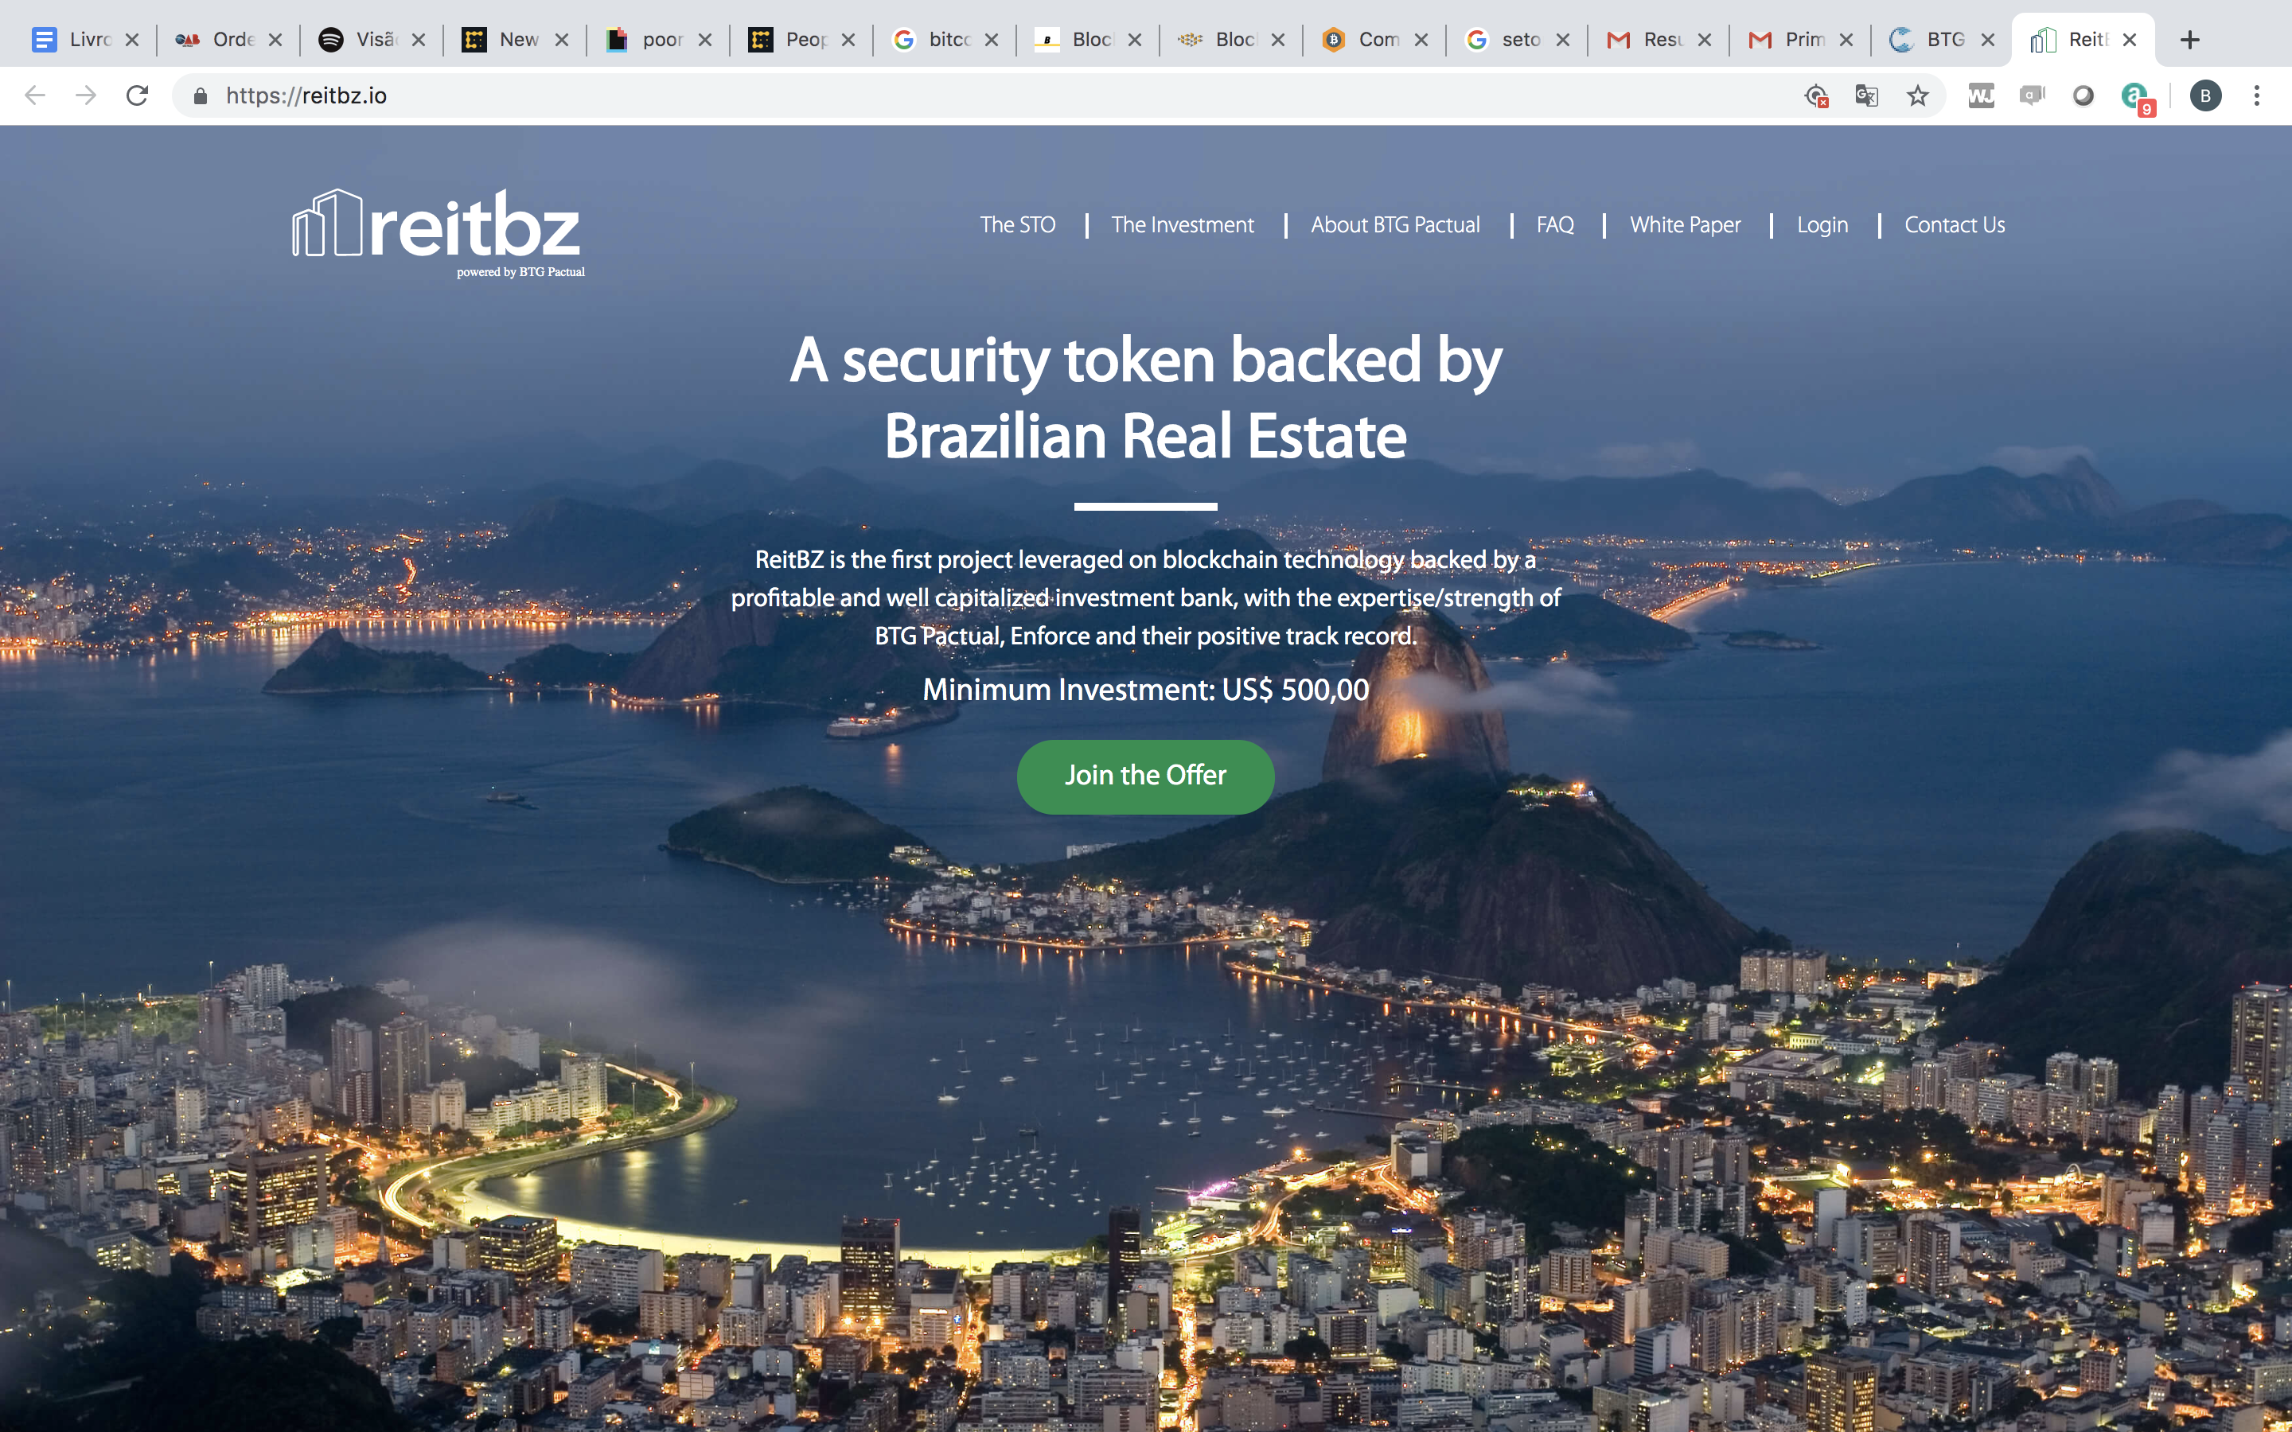
Investimentos

Slide 32
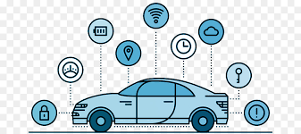
Automotivo

Slide 33
Outras criptomoedas globais
Notes:
https://www.ledgerinsights.com/blockchain-letter-of-credit-trade-finance-voltron/
https://www.youtube.com/watch?v=bGfvyintsaseasec-trade-blockchain-transaction-press-release

Slide 34
Percepção da Indústria e Esforços
Notes:
perguntar quem tem conta bancaria e quem tem bitcoins e por que -> confiança no sistema financeiro

Slide 35
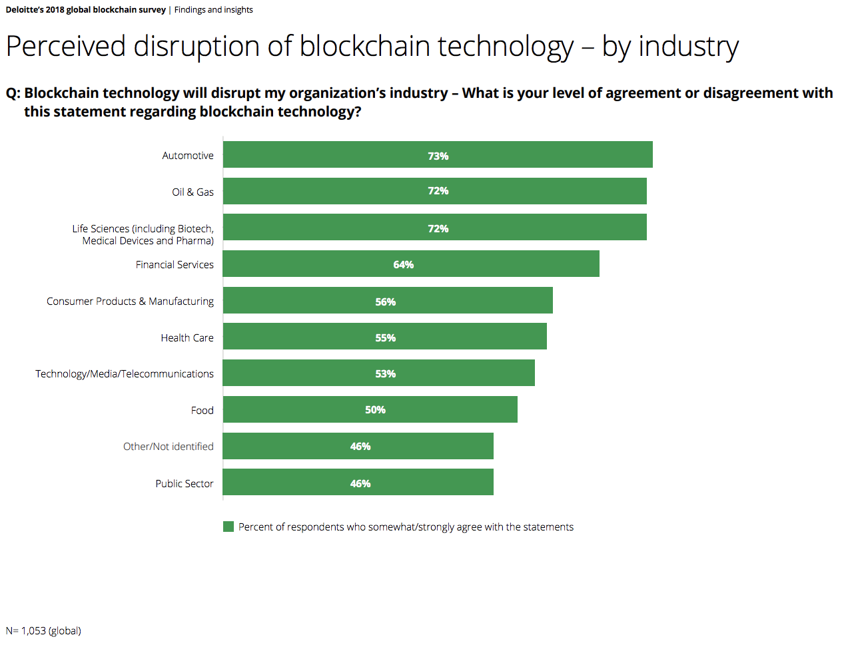
Disrupção potencial percebida
Notes:
perguntar quem tem conta bancaria e quem tem bitcoins e por que -> confiança no sistema financeiro

Slide 36
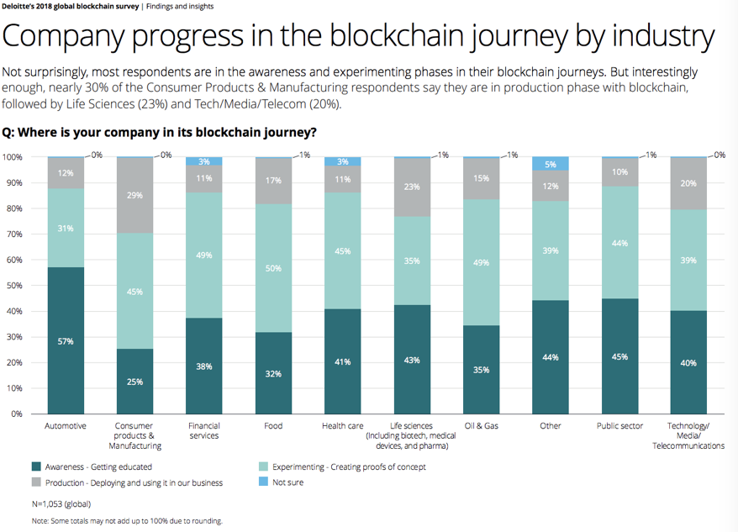
Investimentos Realizados por Indústria
Notes:
perguntar quem tem conta bancaria e quem tem bitcoins e por que -> confiança no sistema financeiro

Slide 37
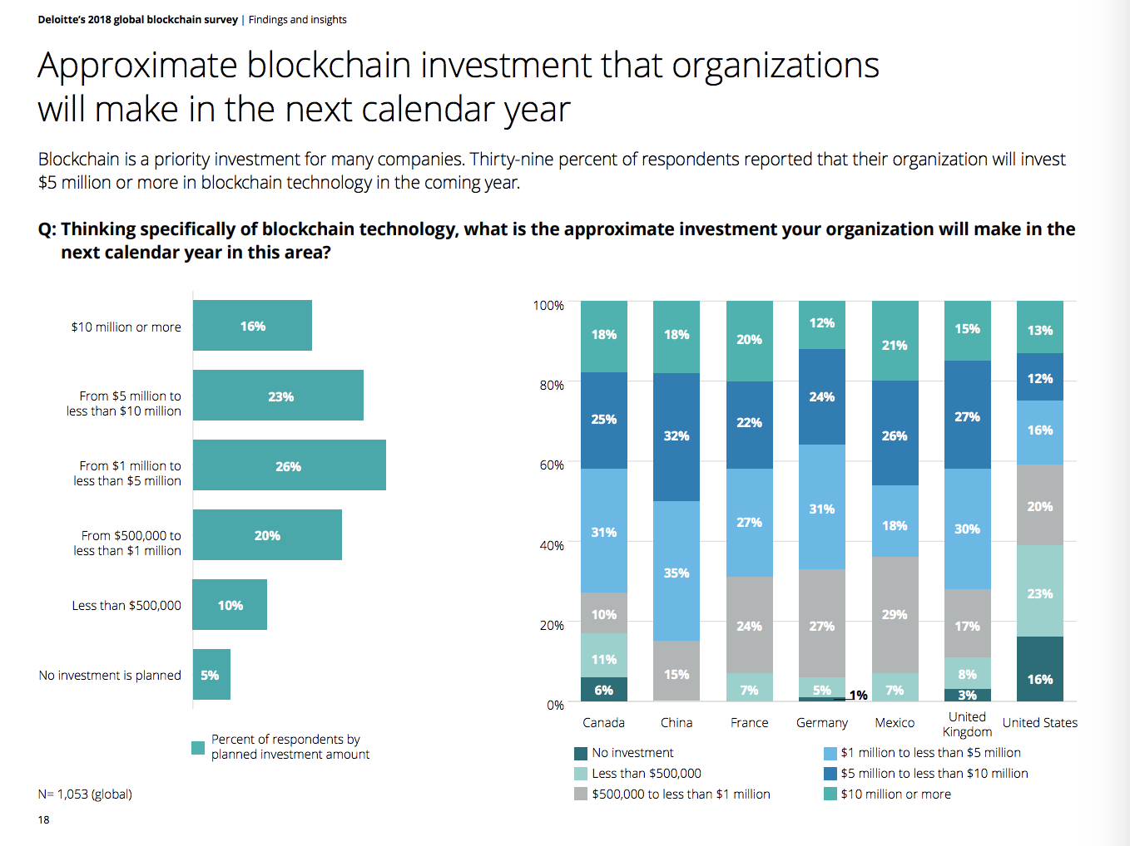
Investimentos Esperados em Blockchain
Notes:
perguntar quem tem conta bancaria e quem tem bitcoins e por que -> confiança no sistema financeiro

Slide 38
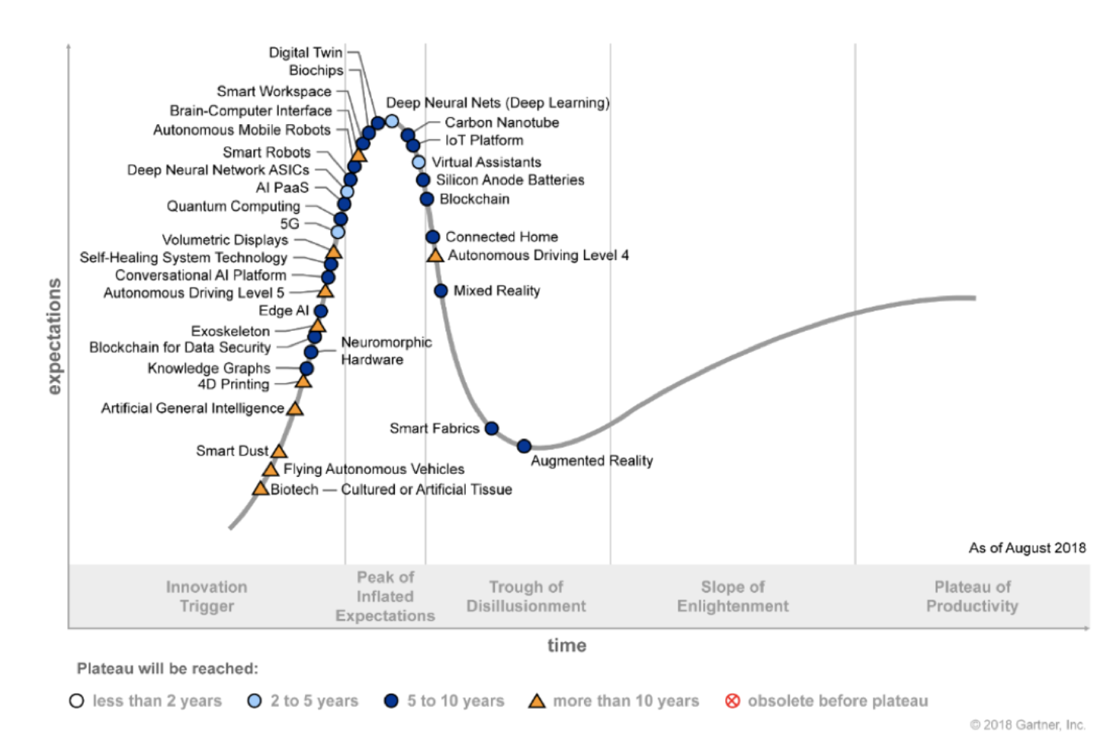
Hype Cicle
Trough of Disillusionment
“Blockchain […] platforms have crossed the peak by now, and we believe that they will reach maturity in the next five to 10 years, with digital twins and knowledge graphs on their heels,” said Mike Walker, research vice president at Gartner.

Slide 39
Considerações Finais
Momento é de exploração e criação - estamos começando a ver projetos
Ritmo de popularização é intenso, mas a prática não acontece na mesma velocidade do hype
Convergência da área de negócios com o mundo de T.I.
Grandes players estão envolvidos, com investimento potencial e efetivo relevante
Infraestruturas precisam amadurecer, bem como o real entendimento de seu potencial
Muitos desafios: complexidade, preconceito, multifacetado
Políticas públicas de incentivo e segurança jurídica são chave
Atenção quanto às fontes de informação
Necessidade de acompanhamento contínuo
Considerar participação ativa

Slide 40
OBRIGADA!
Obrigada
Rosine Kadamani
Blockchain Academy
rosine.kadamani@blockchainacademy.com.br

